Slide 1

PHÒNG GD & ĐT QUẬN LONG BIÊN
MÔN TOÁN – LỚP 1

Slide 2
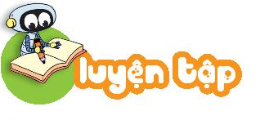
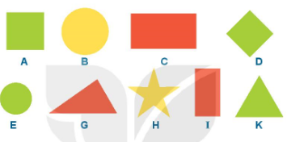
1
a. Những hình nào là hình vuông?
b. Những hình nào là hình tam giác?
c. Những hình nào là hình tròn?
d. Những hình nào là hình chữ nhật?

Slide 3
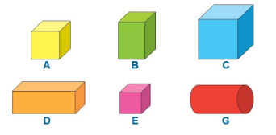
2
Những hình nào là khối lập phương?

Slide 4
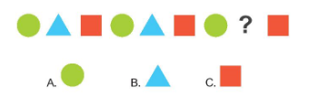
3
Hình thích hợp đặt vào dấu “?” là hình nào?

Slide 5



4
Từ bốn hình tam giác như nhau
Hãy ghép thành:

